Slide 4
لانشغاله بدعوة زعماء قريش
إعراض النبي ﷺ عن الأعمى

Slide 7
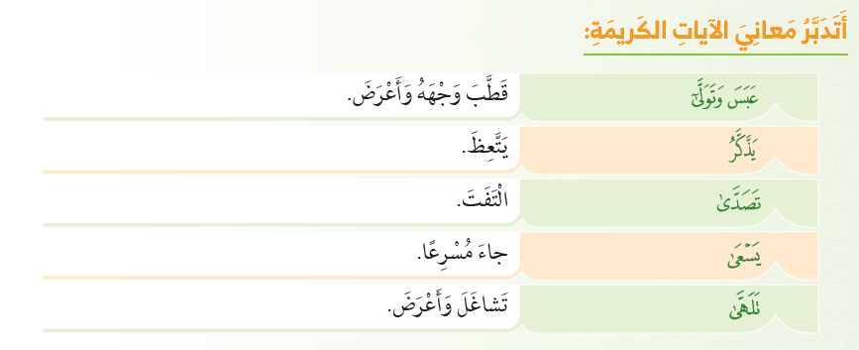

Slide 8
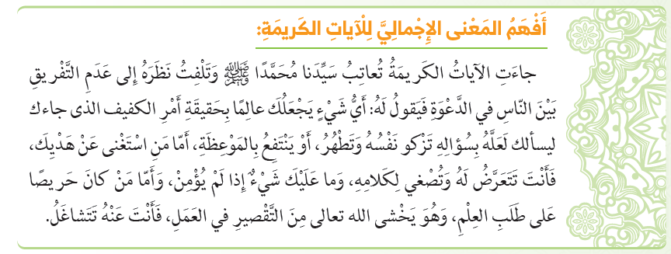

Slide 9
الإيمان بالله
من الأغنياء الأقوياء
يخاف الله
مستغنون

Slide 10
عبس وتولى أن جاءه الأعمى
وما عليك ألا يزكى
وأما من جاءك يسعى وهو يخشى فأنت عنه تلهى

Slide 11
سوء فهم بينهما ، ظرف طارئ مع سلمى ، نميمة وصلتها عنها ...
الجلوس معها وفهم ما يحصل ، السؤال عنها والمبادرة إليها .

Slide 12
مراكز تعليم متخصصة ، مشاركتهم في المجتمع ، الرعاية الصحية ، فتح مجال التوظيف لهم ، تخصص مواقف لسياراتهم .
اكتب هنا

Slide 16
قصص السابقين ، التفكر في مخلوقات الله ، التفكر في النعم
في التفكر والتدبر والعمل به
التفكر في خلق الإنسان وفي النعم عليه كالطعام

Slide 17
الإيمان بقدرة الله وعظمته
على نكرانه وجحوده

Slide 18
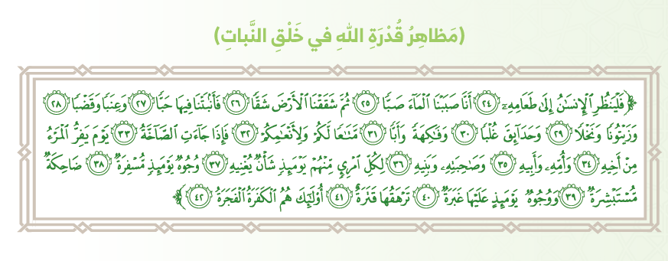

Slide 21
أنا صببنا الماء صبا ، ثم شققنا الأرض شقاً .
فأنبتنا فيها حبا، وعنبا وقضبا ، وزيتونا ونخلا ،حدائق غلبا ، وفاكهة وأبا ، متاعا لكم ولأنعامكم
لكل امرئ منهم يومئذ شأن يغنيه

Slide 22
الانتفاع
الملائكة
فقير
الحذف
ضعيف
حرية الاختيار
الإضافة
أمه
أخيه
فرحة
أولاده
زوجته
أبيه
متعبة

Slide 23
جزاء المؤمنين وجزاء الكافرين

Slide 24
حسن خلق الرسول ﷺ وسماحته

Slide 25
أهديه كتاباً عن أخلاق الرسول صلى الله عليه وسلم مع الخدم
انتظر فراغ والدي من الضيف .
أجلس معه أتذاكر فضل الصلاة وفوائدها

Slide 26
طفل
كافر
يموت

Slide 27
أساعده في التعلم والخروج والدخول
أسلم عليهم وأبتسم لهم وأتكلم معهم
أعلمه وأهديه كتباً بلغته عن الإسلام

Slide 29
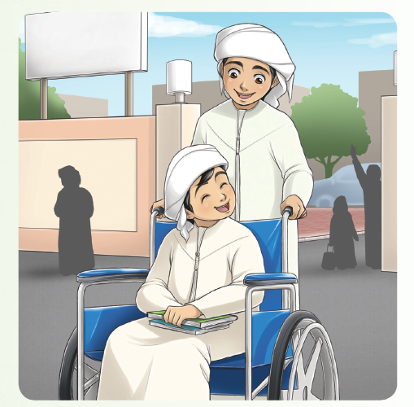

Slide 30
شكراً لكم

